Slide 1

স্বাগতম

Slide 2

শিক্ষক পরিচিতি
পাঠ পরিচিতি
শ্রেণিঃ ৩য়
বিষয়ঃ প্রাথমিক বিজ্ঞান
অধ্যায়ঃ জীবনের জন্য পানি
দিলসাদ আনজুমান রুমা
প্রধান শিক্ষক
বড় ভেওলা সরকারী প্রাথমিক বিদ্যালয়
চকরিয়া,কক্সবাজার।

Slide 3
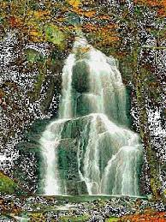
এসো একটি ছবি দেখি

Slide 4
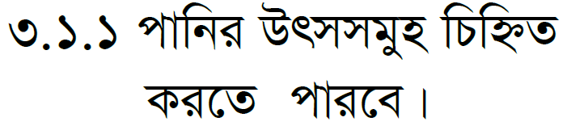
শিখনফল

Slide 5
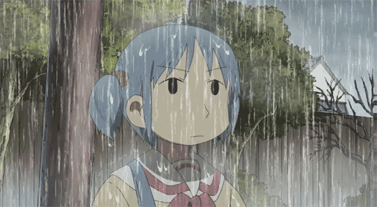
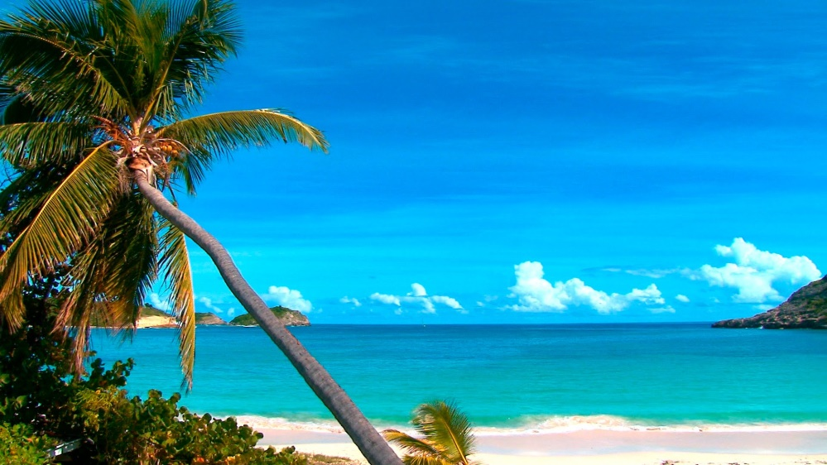

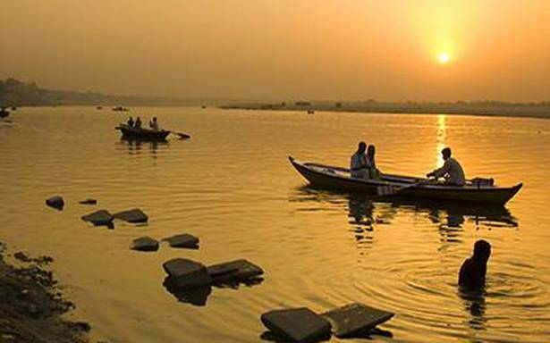
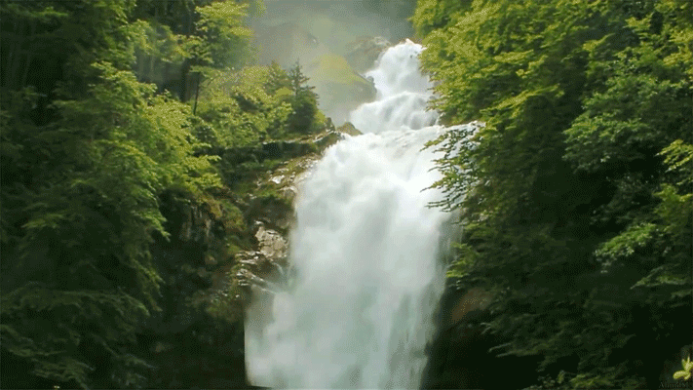
ঝর্ণা
সমুদ্র
নদী
বৃষ্টি

Slide 6
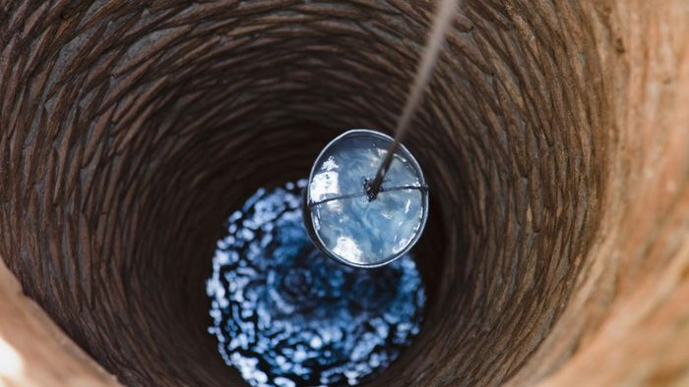
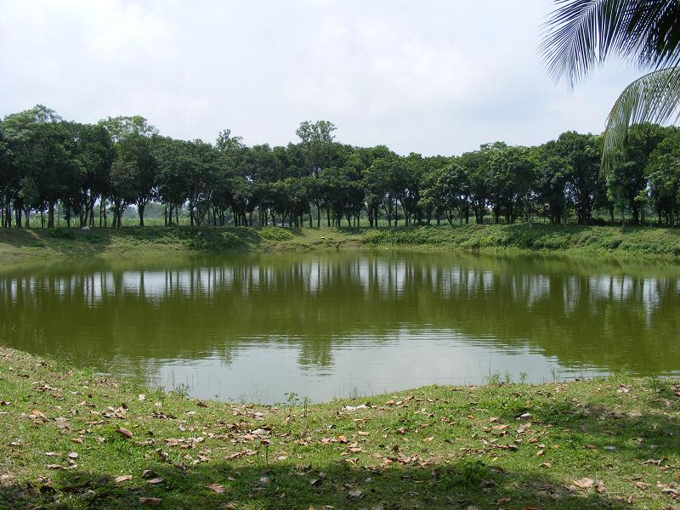
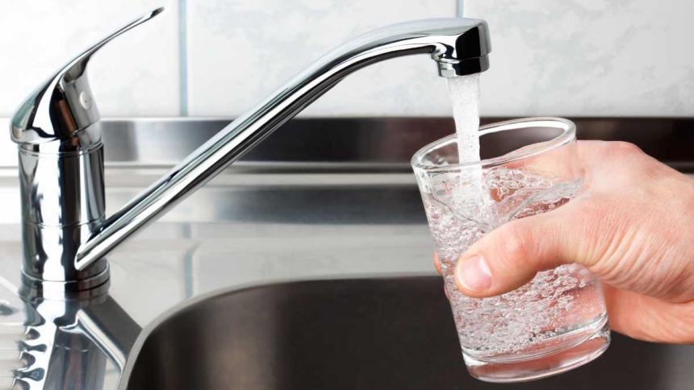
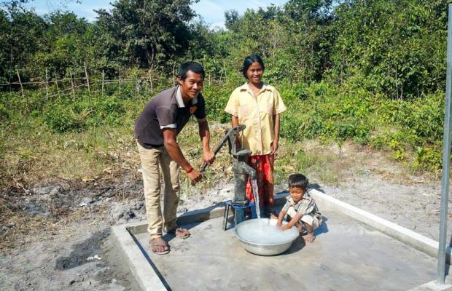
পানির কল
পুকুর
টিউবওয়েল/নলকূপ
কুয়া/কূপ

Slide 7
পানির প্রাকৃতিক উৎস
সমুদ্র
বৃষ্টি
নদী
ঝরণা

Slide 8
মানুষের তৈরি পানির উৎস
পুকুর
টিউবওয়েল
কূপ
পানির কল

Slide 9

তোমার পাঠ্যবইয়ের ৩য় অধ্যায়টি খুলে নিরবে পড়।

Slide 10
দলীয় কাজ
নিম্নের ছকটি পূরণ কর।
ক দল পানির প্রাকৃতিক উৎসের নাম | খ দল মানুষের তৈরি পানির উৎসের নাম

Slide 11
একক কাজ
নিচের তালিকা হতে পানির উৎসগুলোকে ছক অনুসারে পৃথক করে লিখঃ
বৃষ্টি, পুকুর, কুয়া, হ্রদ, সমুদ্র, নদী, নলকূপ, ঝরণা, পানির কল,
প্রাকৃতিক উৎস | মানুষের তৈরি উৎস

Slide 12
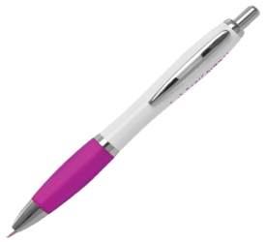
মূল্যায়ন
১। সঠিক উত্তরটি বাছাই করি;
ক) পানির উৎসগুলোকে কয় ভাগে ভাগ করা যায়?
১) দুই ভাগে ২) তিন ভাগে
৩) চার ভাগে ৪) দশ ভাগে
খ) কোনটি পানির প্রাকৃতিক উৎস?
১) নলকূপ ২) কূয়া
৩) নদী ৪) পুকুর

Slide 13
বাড়ীর কাজ
তোমাদের বাড়ি এবং বাড়ির চারপাশে যে সমস্ত পানির উৎস দেখতে পাও নিম্নের ছক অনুসারে তার একটি তালিকা তৈরি আনবে।
প্রাকৃতিক উৎস | মানুষের তৈরি উৎস

Slide 14
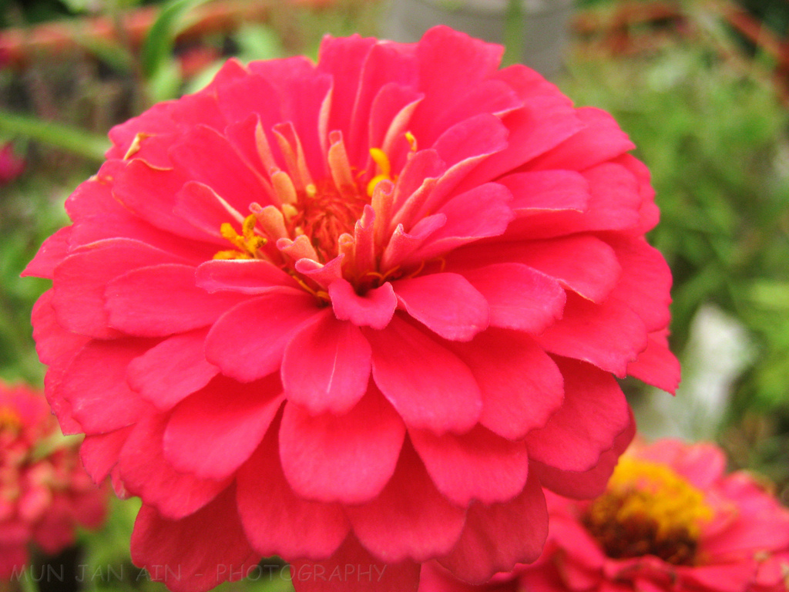

ধন্যবাদ

